Slide 1
СУБД
MICROSOFT ACCESS

Slide 2
СУБД ACCESS
Представляет из себя программное средство, при помощи которого можно создать многотабличную реляционную модель базы данных

Slide 3
База данных — это некоторый набор данных, организованный по определенным правилам и имеющий определенную структуру.

Slide 4
Объекты Access
Таблицы
Формы
Запросы
Отчеты
Макросы

Slide 5
Таблицы
Создаются для хранения данных об одном информационном объекте модели данных предметной области. Каждое поле содержит одну характеристику объекта предметной области. В записи собраны сведения об 1 экземпляре этого объекта

Slide 6
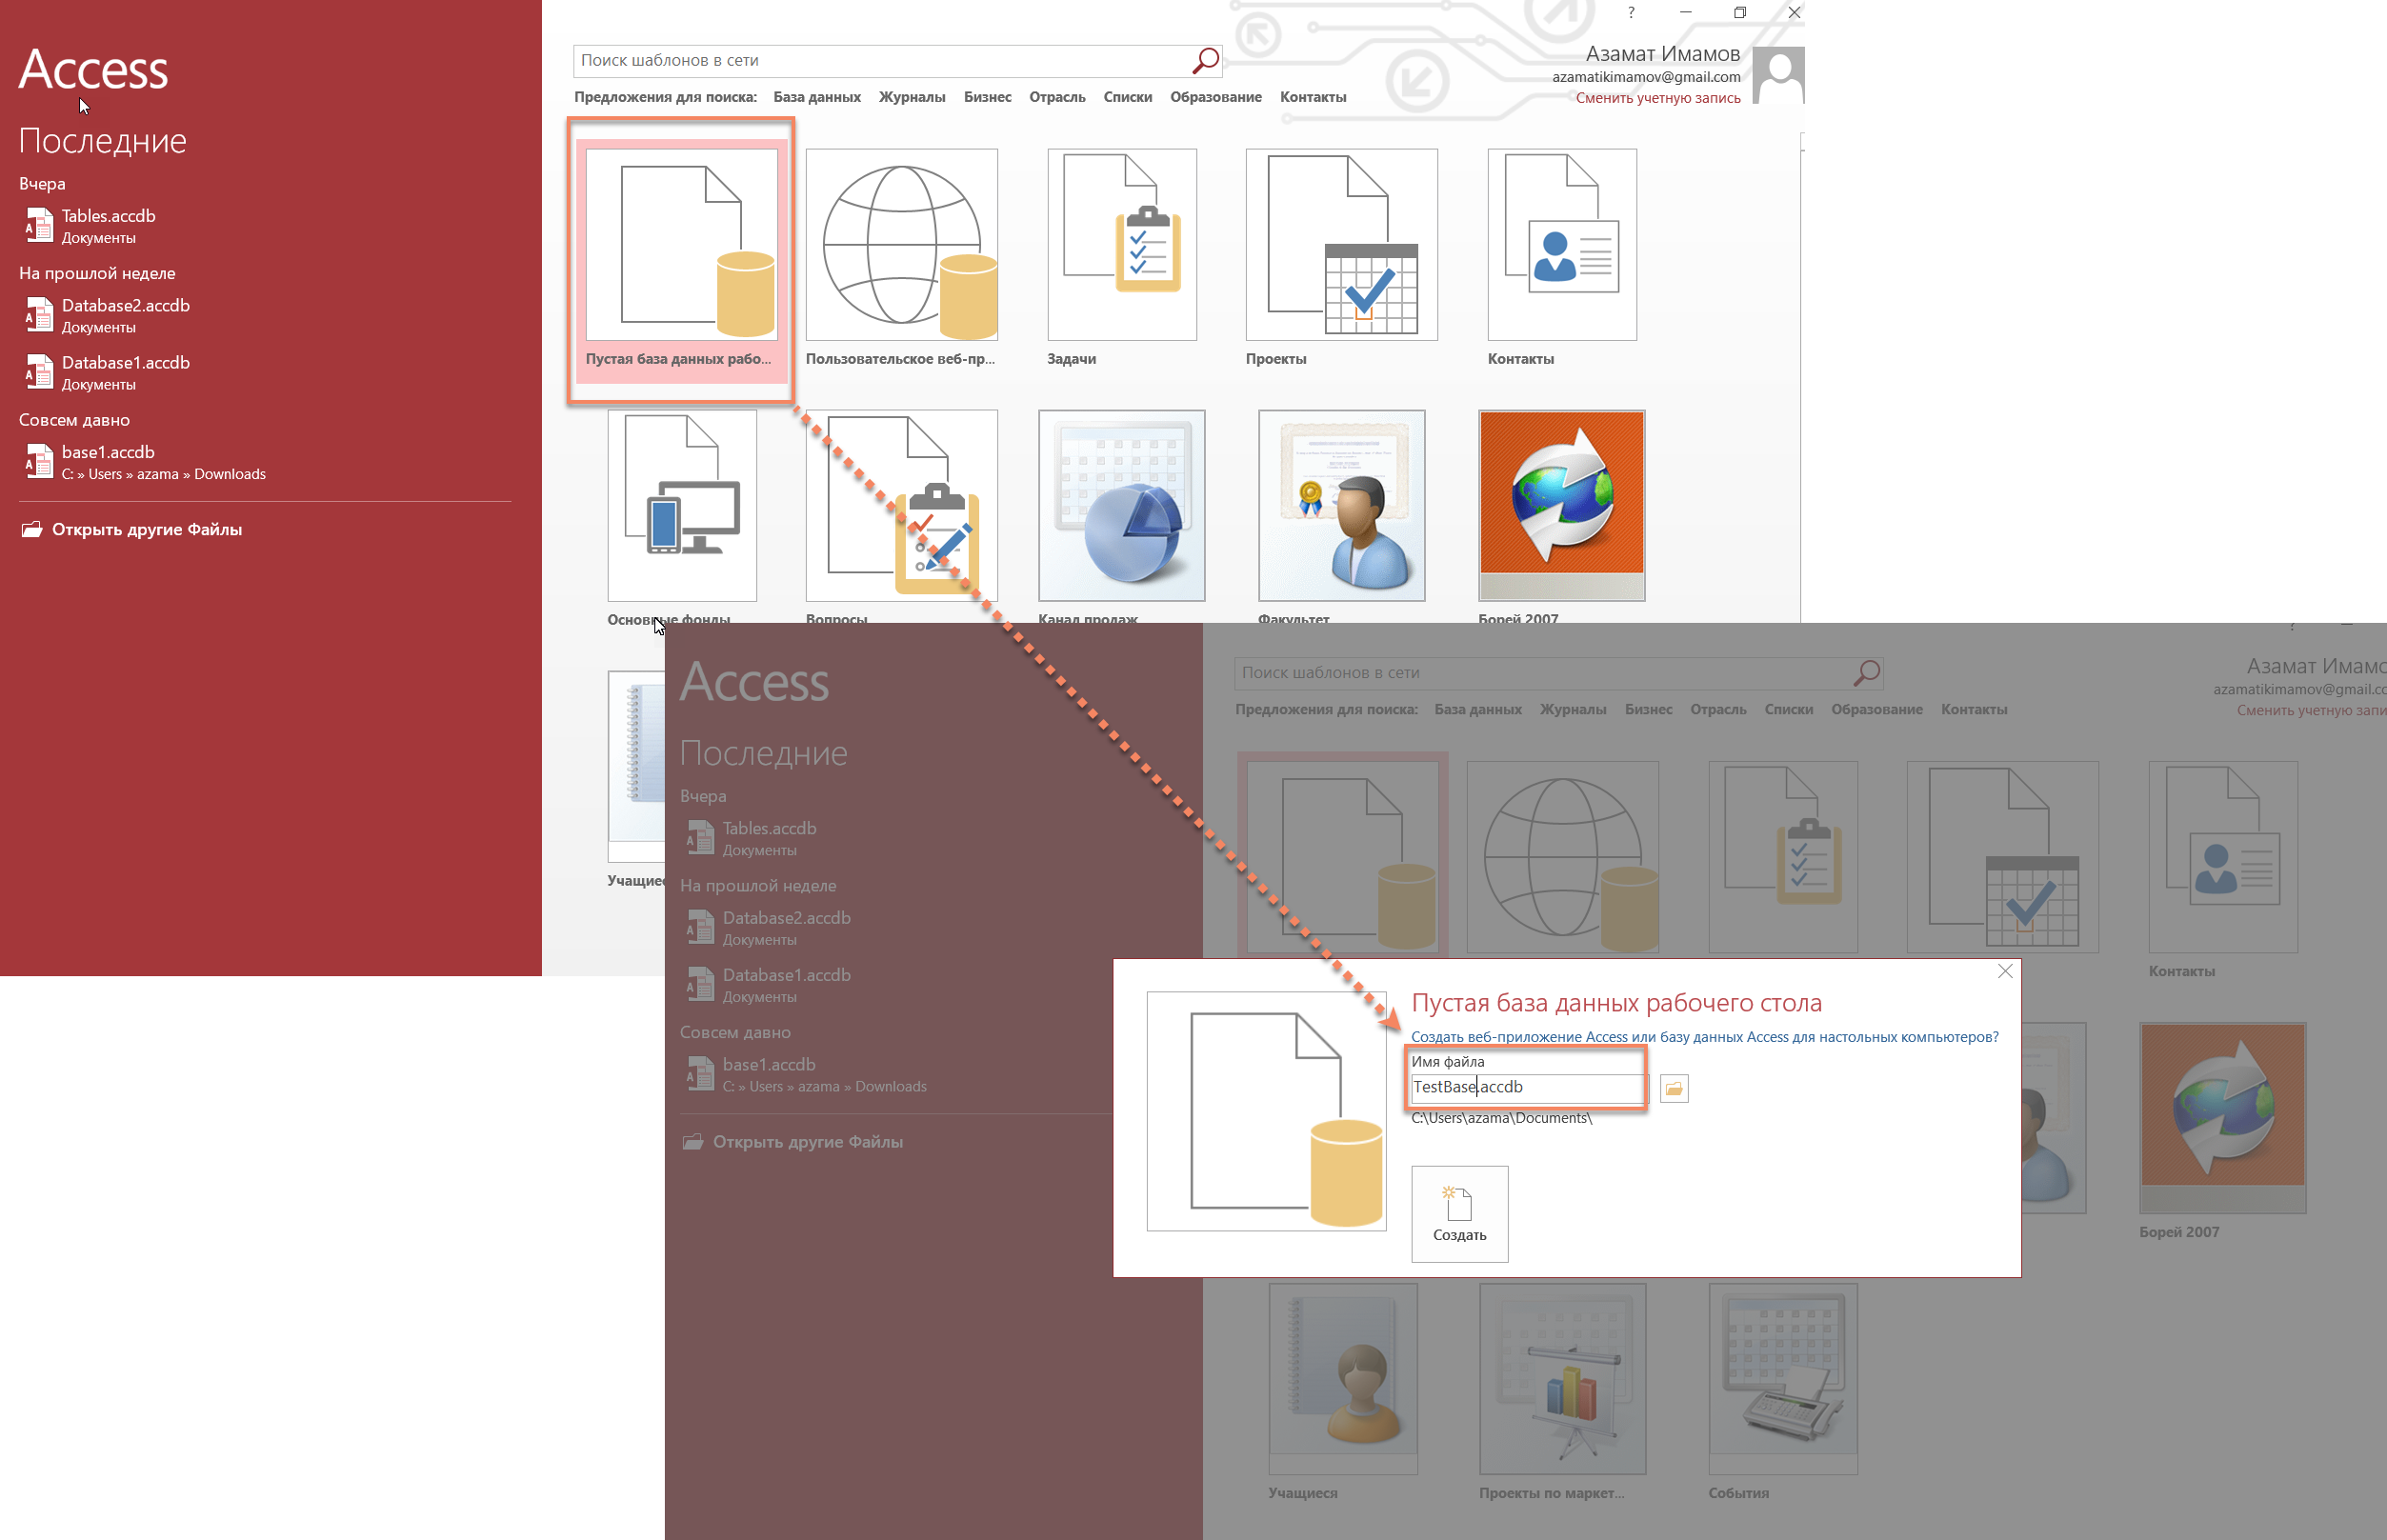

Slide 7
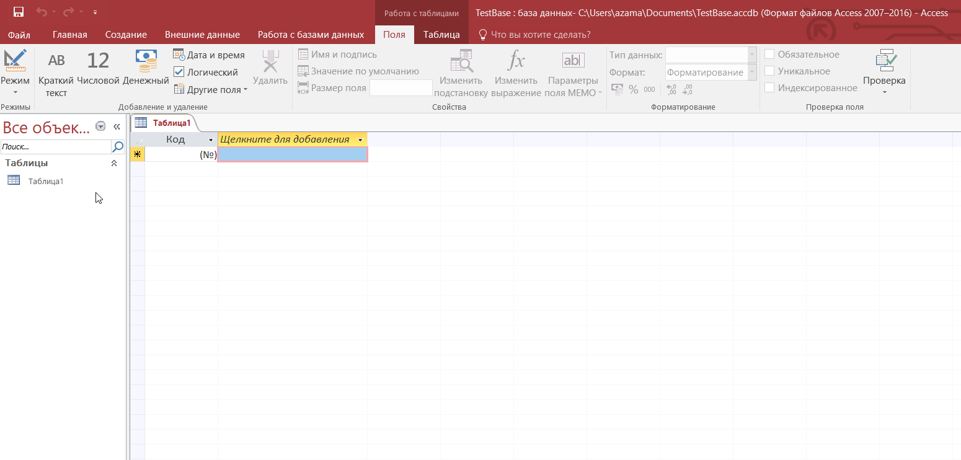

Slide 8
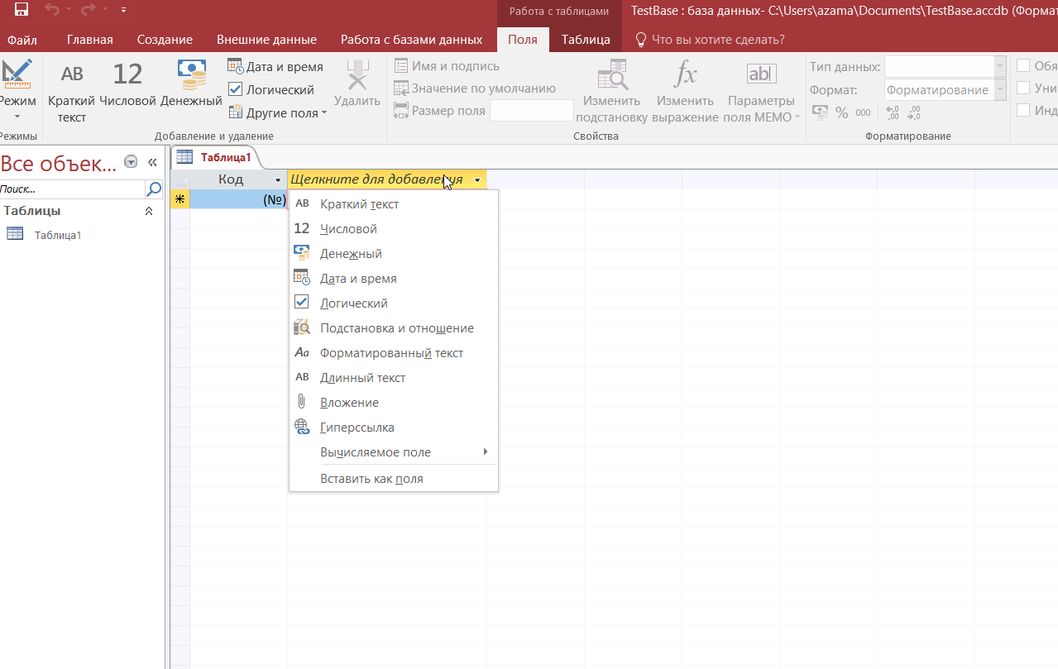

Slide 9
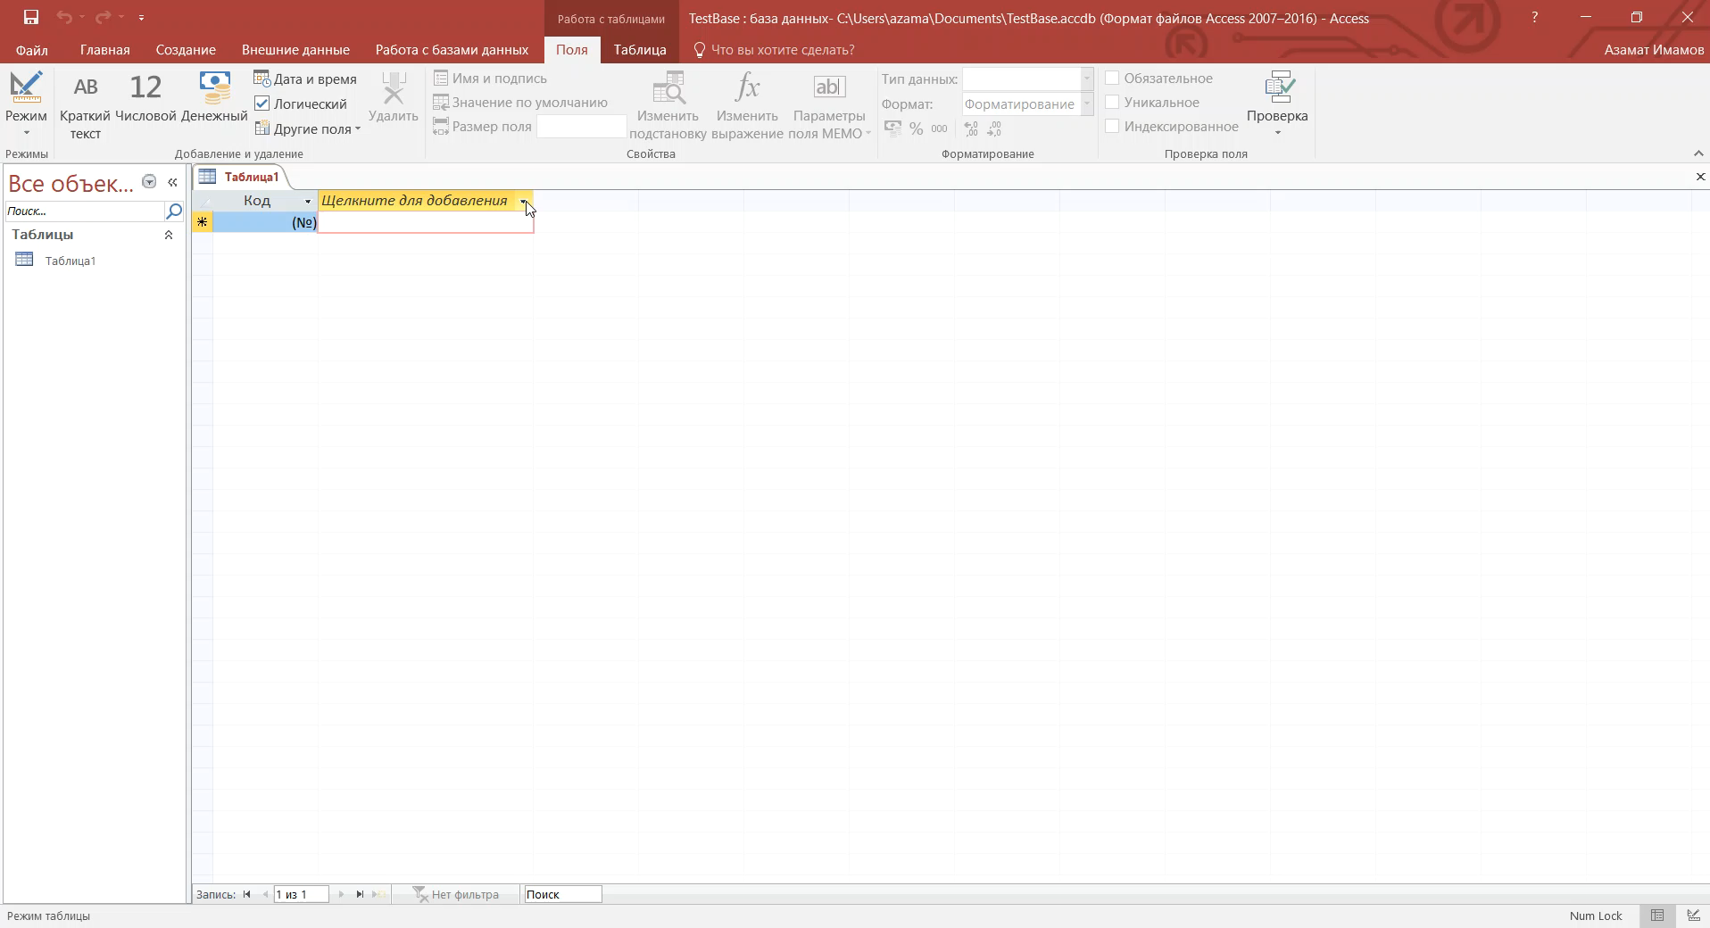

Slide 10
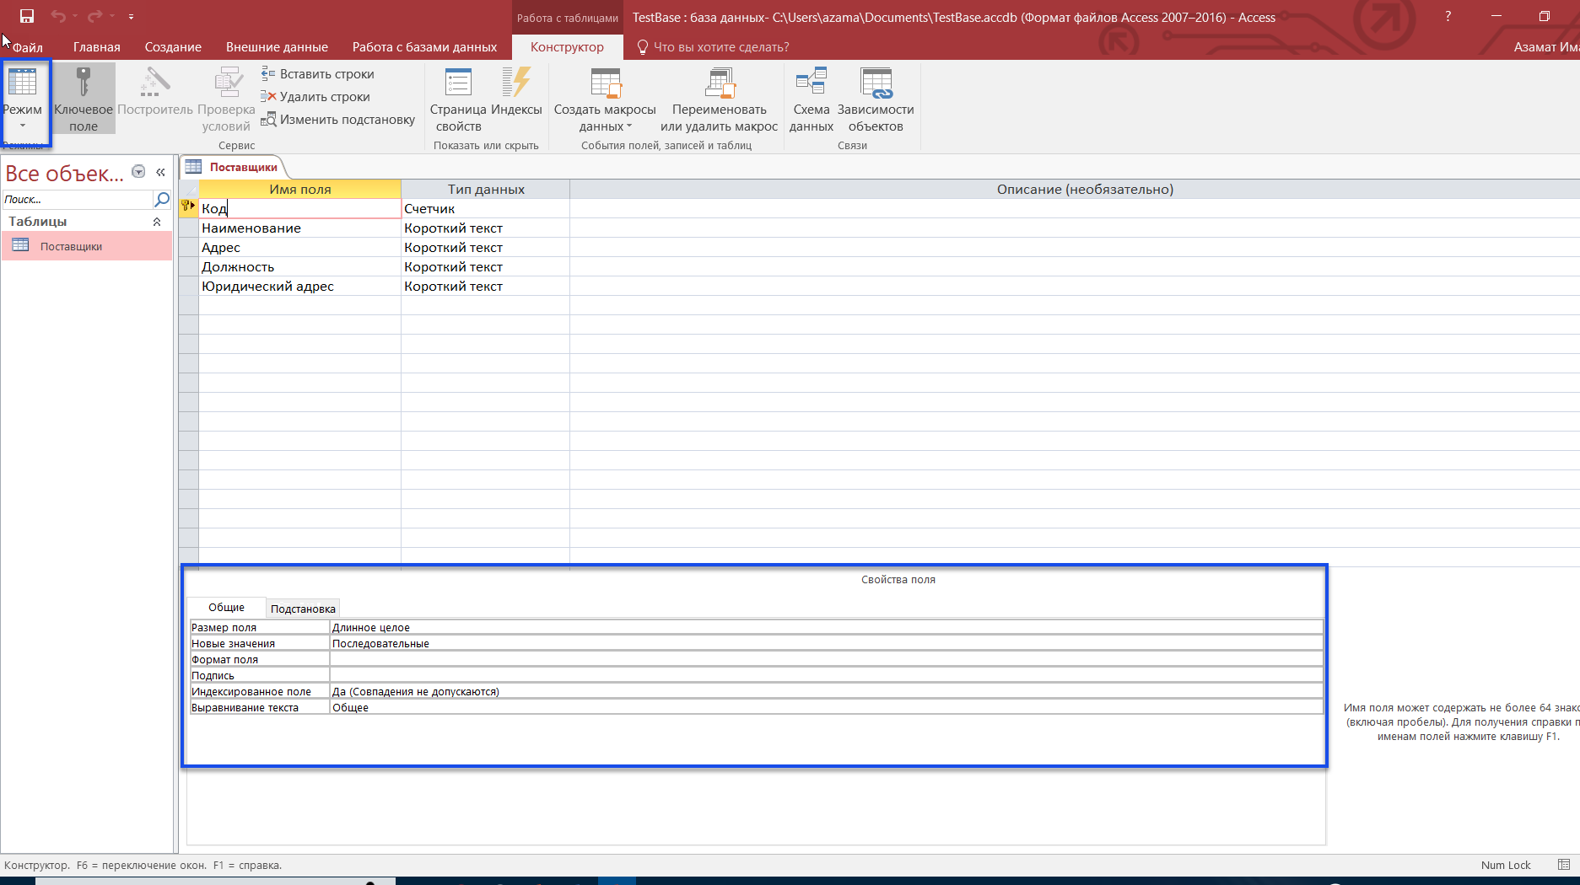

Slide 11
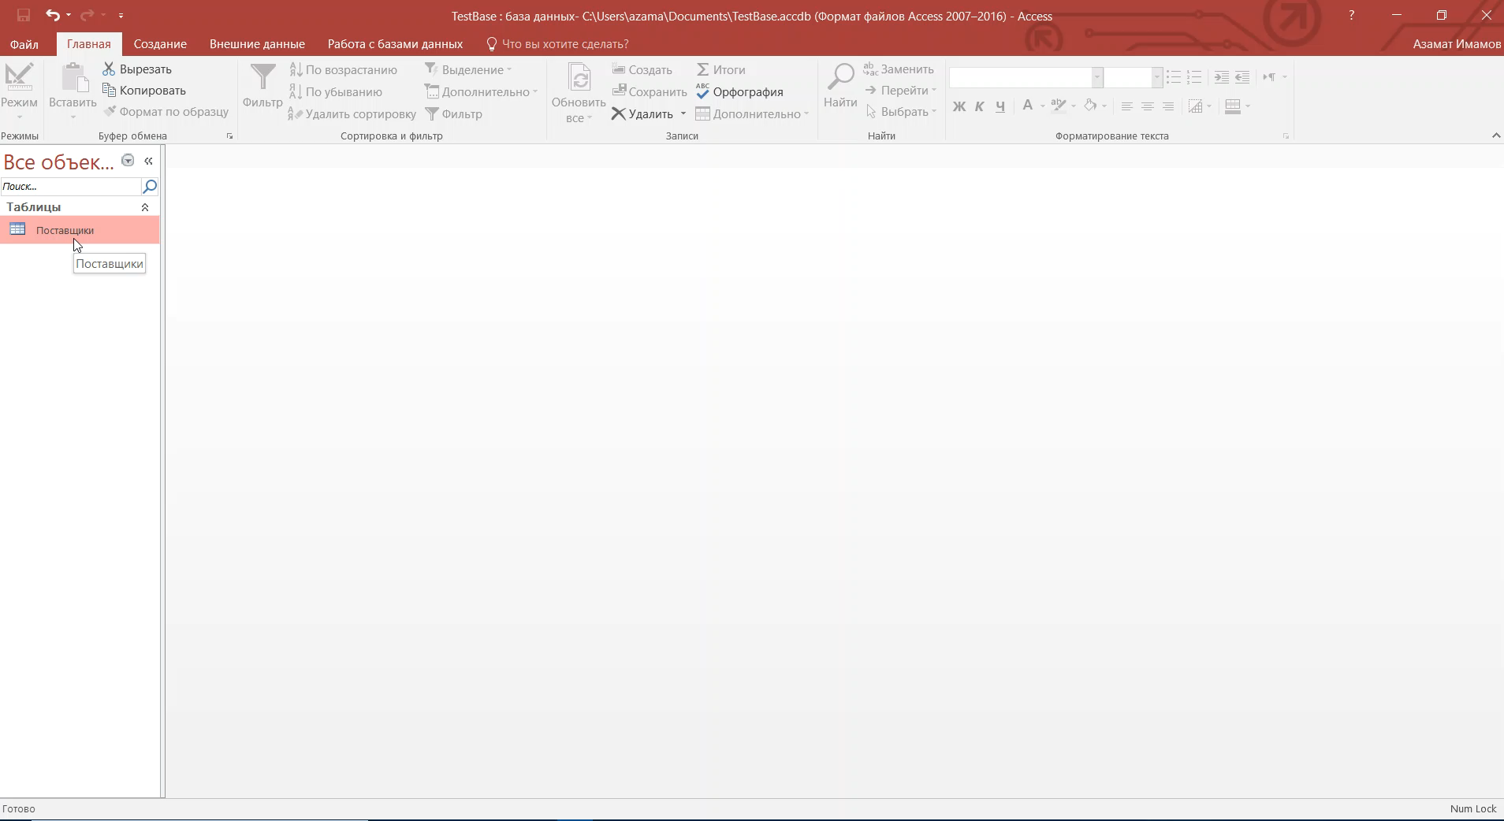

Slide 12
Связи

Slide 13
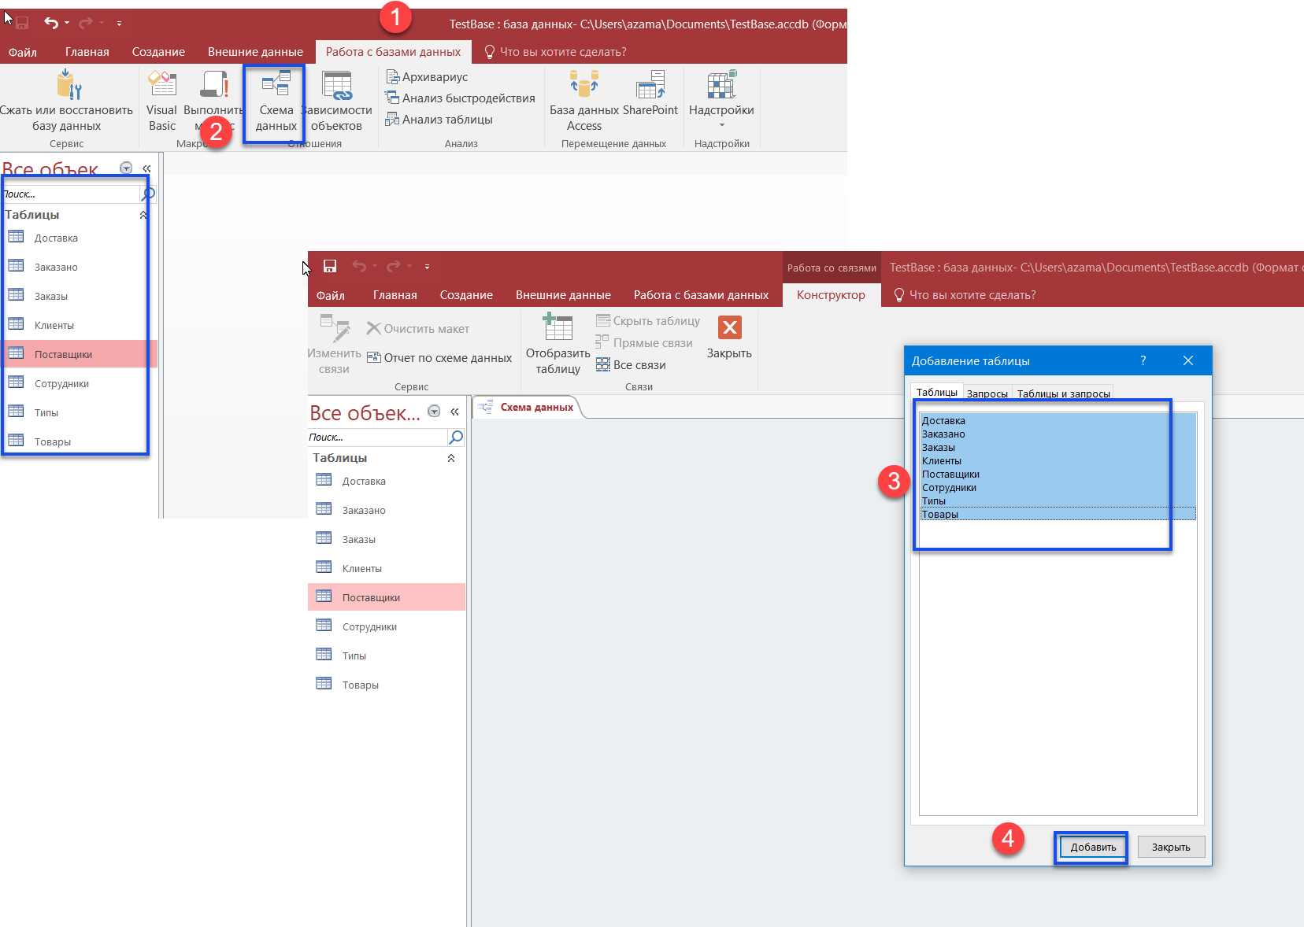

Slide 14
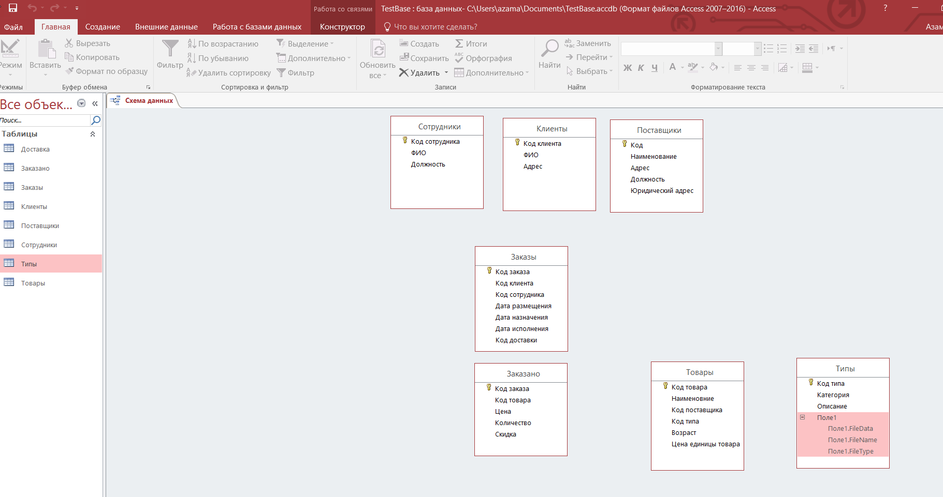

Slide 15
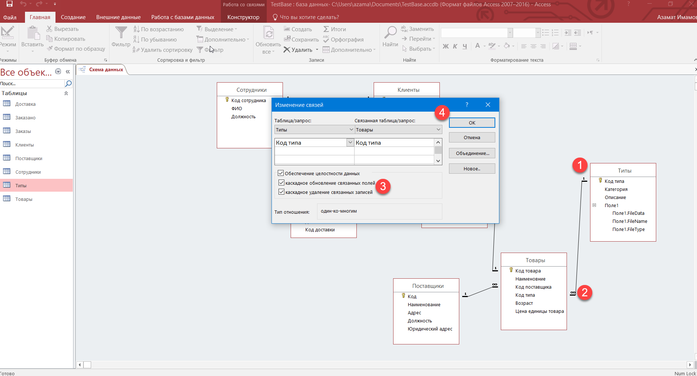

Slide 16
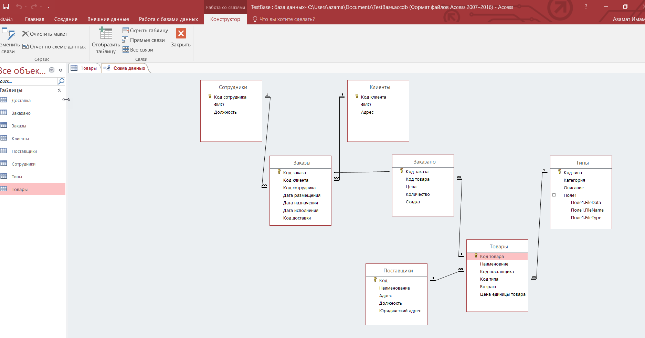

Slide 17
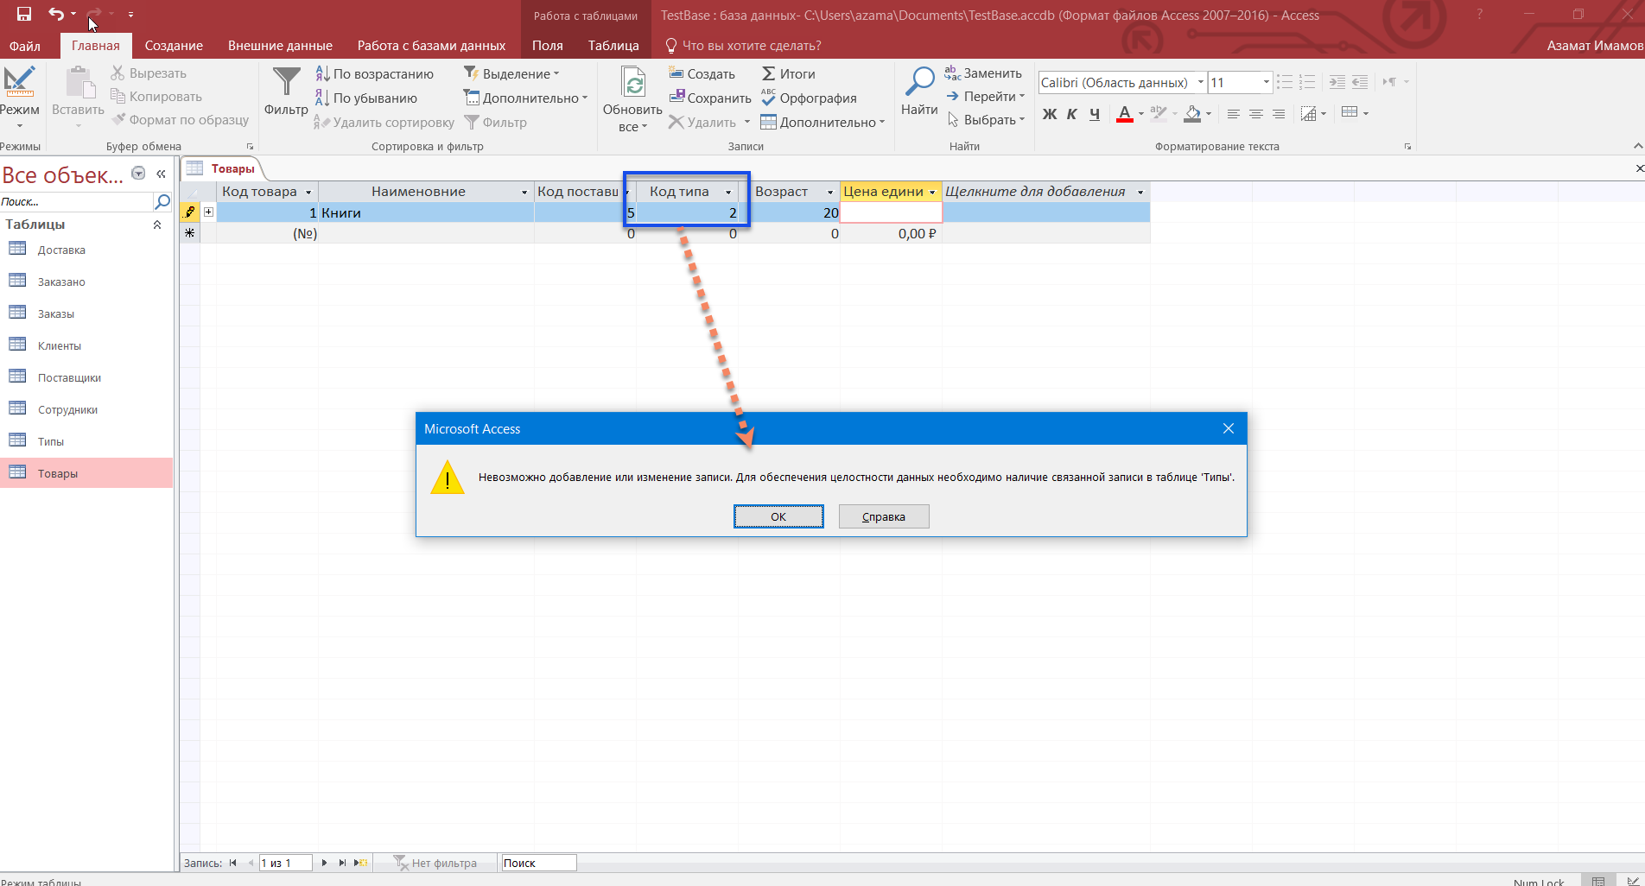

Slide 18
Отчеты
Отчёты в Microsoft Access служат для вывода на экран либо печати информации из базы данных. Любой отчёт можно создать на основе таблицы или на основе запроса.

Slide 19
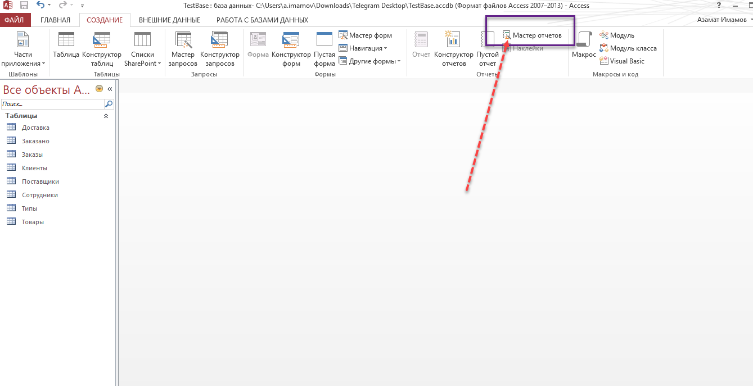

Slide 20
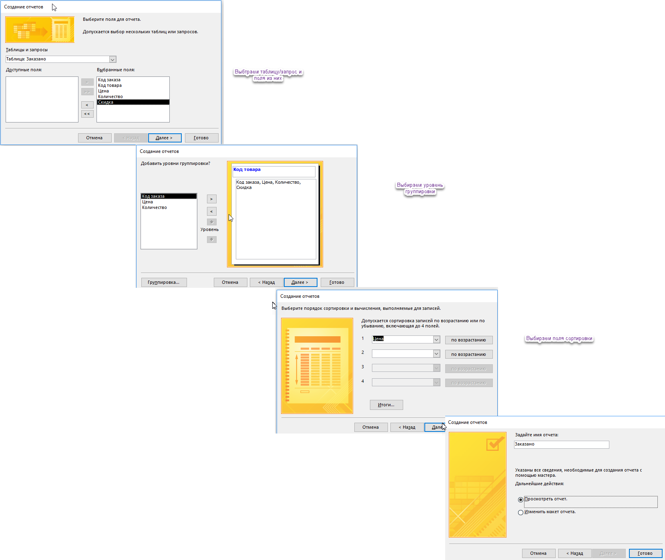

Slide 21
Формы
Формой в Microsoft Access называют объект базы данных, который позволяет добавлять, редактировать или отображать данные, хранящиеся в базе данных.

Slide 22
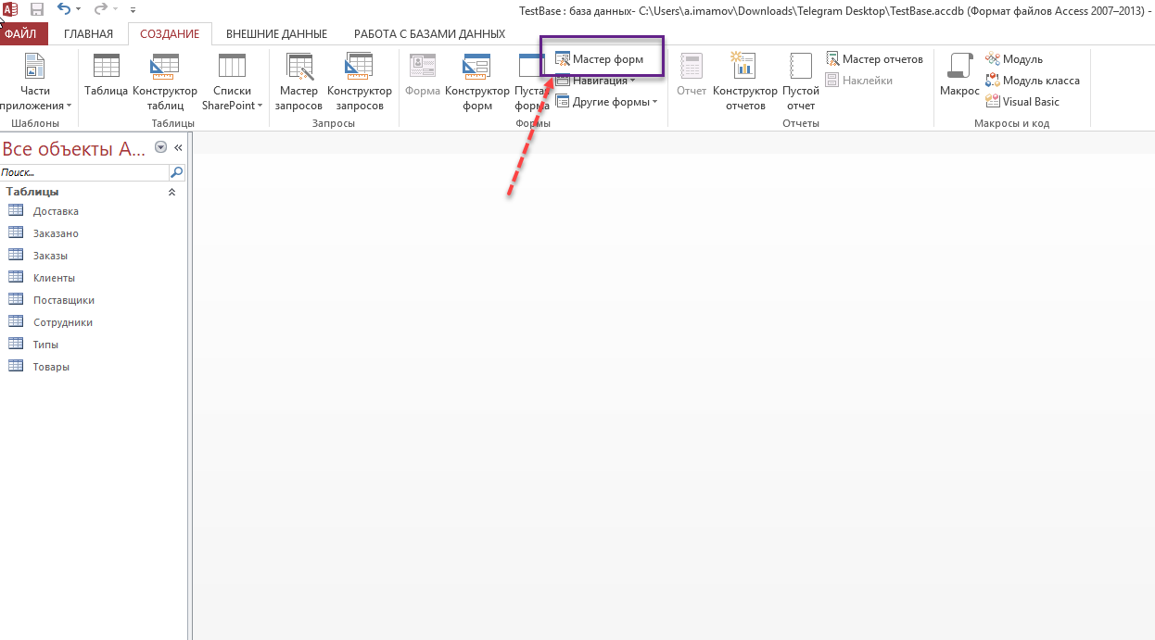

Slide 23
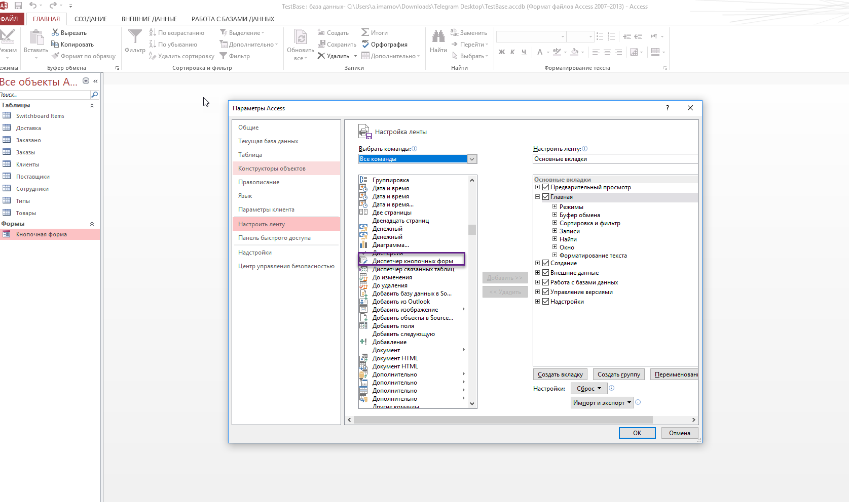

Slide 24
